Slide 1

Direitos de autor e direitos conexos no PL 2338/2023
Secretaria de Direitos Autorais e Intelectuais
Brasília, 28 de outubro de 2025.

Slide 2
Sistema de proteção aos Direitos Autorais
Declaração Universal dos Direitos Humanos de 1948, Art. 27°
  Todos têm direito à proteção dos interesses morais e materiais ligados a qualquer produção científica, literária ou artística da sua autoria.
Constituição Federal, Art. 5°
  XXVII - aos autores pertence o direito exclusivo de utilização, publicação ou reprodução de suas obras, transmissível aos herdeiros pelo tempo que a lei fixar;
  XXVIII - são assegurados, nos termos da lei:
  a proteção às participações individuais em obras coletivas e à reprodução da imagem e voz humanas, inclusive nas atividades desportivas;
  o direito de fiscalização do aproveitamento econômico das obras que criarem ou de que participarem aos criadores, aos intérpretes e às respectivas representações sindicais e associativas;
Tratados internacionais
  Berna: direitos de autor – desde 1922 c/ atualização Decreto nº 75.699/1975 (norma supralegal)
  Roma: direitos conexos – Decreto nº 57.125/1965 (norma supralegal)
  TRIPS: direitos de propriedade intelectual relacionadas ao comércio – Decreto nº 9.289/2018

Slide 3

Regulação de Direitos Autorais no contexto da Inteligência Artificial Generativa
É inegável que a IA Generativa utiliza obras protegidas.
  Expressividade contida na obra é o que a IAG busca replicar.
  Portanto, autorização prévia para uso e, na falta dela, implica em violações.
Conteúdos protegidos por direitos de autor e direitos conexos são INSUMOS ESSENCIAIS para IAG e devem ser remunerados.
No desenvolvimento da IA Gen: | No resultado da IA Gen:
Mineração => reprodução | Derivação
“Tokenização” => reprodução | Direitos morais
Inclusão em base de dados | Possíveis plágios
Quebra de TPM
Quebra de DRM

Slide 4


Discussão internacional – IA e direitos autorais
G20 - Declaração 2024, BRICS – Declaração de 2025.
Ênfase no pagamento apropriado aos titulares no ambiente digital.
OMPI – GRULAC – Plano de Trabalho sobre Direitos Autorais no Ambiente Digital
UNESCO – Declaração do Mondiacult- outubro 2025
Reino Unido:
Discussões legislativas;
“Is this What We Want?”
Fonte: Music Ally, acesso em 25/09/25

Slide 5
União Europeia: abordagem do direito de oposição (opt-out) e problemas enfrentados
Abordagem da União Europeia
Opt-Out
Transparência | Direito de Opt-out | Base Legal
AI Act prevê apenas transparência em relação aos conteúdos utilizados no treinamento de sistemas de IA e um direito de oposição a esse uso (opt-out); | Os titulares de direitos autorais podem se opor ao uso de suas obras protegidas para mineração de dados e treinamento de IA. | Artigo 4º da Diretiva 790/2019, que permite o exercício deste direito através de reserva expressa de direitos por métodos legíveis por máquina (metadados, robots.txt, etc).

Slide 6
União Europeia: abordagem do direito de oposição (opt-out) e problemas enfrentados
Cenário “perde-perde”: Os agentes de IA ficam sem os conteúdos protegidos dos titulares que exerceram o direito de oposição e os titulares ficam sem uma possível fonte de remuneração (Diretiva europeia não prevê mecanismo de remuneração ou pagamento pelo uso de conteúdos protegidos pelos sistemas de IA)
Opt-out desfavorece pequenos titulares e conteúdo de nicho: Agentes de IA darão prioridade ao licenciamento de titulares de grandes conteúdos populares pela praticidade no licenciamento dos mesmos.
Opt-out aumenta o risco de sistemas de IA enviesados: Ao privilegiar conteúdos do mainstream, tal abordagem prejudica o reflexo da diversidade cultural nos sistemas de IA.
Opt-out aumenta o controle das big techs sobre os dados: A necessidade de expressar o direito de oposição no conteúdo aumenta a quantidade de informações que empresas de tecnologia terão sobre tais conteúdos.
Opt-out contribui para o aquecimento global: Necessidade de respeitar as reservas de direitos independente de onde o sistema foi treinado; Pode levar a sistemas de IA específicos para cada país, aumentando o consumo de recursos naturais pelos mesmos (SENFTLEBEN, 2025)

Slide 7
União Europeia: abordagem do direito de oposição (opt-out) e problemas enfrentados
Na prática, titulares não conseguiram fazer o opt-out e não foi viabilizado o sistema de remuneração aos titulares. Exemplos: Processos da GEMA, sociedade de gestão coletiva de autores da música da Alemanha, contra OpenAI e Suno AI por justa indenização por violação de direitos autorais.
Estudo da EUIPO - 2025 aborda que não há uma única solução de opt-out e que sua implementação e eficácia enfrentam desafios técnicos e jurídicos.
  "However, there is a prevailing consensus amongst stakeholders that REP ( Robots Exclusion Protocol) is not optimal as a TDM opt-out mechanism and serves more as a temporary solution“
Notícia de 20 de outubro de 2025 sobre desenvolvimentos das discussões no Parlamento Europeu:
“AI firms are set to see the European Parliament call for EU copyright laws to apply regardless of the jurisdictions in which they develop generative AI systems”.
“EU lawmakers are also converging on calls for the commission to promote a fair licensing framework underpinned by full and mandatory transparency obligations for AI companies, with the caveat that these firms should not be able to rely on trade secrets to avoid disclosing the copyright-protected content used to train their AI models”.
“The draft compromise calls for ending the current system that requires rights holders to “opt out” of having their content used for AI training purposes”. (MLEX, 2025)

Slide 8
União Europeia: abordagem do direito de oposição (opt-out) e problemas enfrentados
Possíveis soluções levantadas em estudo para o Parlamento Europeu
Estabelecimento de uma remuneração estatutária pela utilização de conteúdos protegidos por direitos de autor e conexos no treinamento de sistemas de IA:
Pagamento mediante associações de gestão coletiva, as quais distribuiriam o valor entre os titulares dos conteúdos protegidos utilizados;
Estabelecimento de uma limitação remunerada aos direitos de autor e conexos para o treinamento de sistemas de IA;
Remuneração com caráter irrenunciável, gerido pelas associações de gestão coletiva;
Equilíbrio entre a inexequibilidade de licenciamentos individuais em massa exigidas no treinamento de uma IA ;
Manutenção dos criadores humanos na cadeia de valor criada pela IA.

Slide 9
Estados Unidos: TDM e Fair Use
Aspectos da regulação:
  A violação aos direitos autorais pode ser afastada com base nos seguintes requisitos que são cumpridos cumulativamente:
  1) a finalidade e o caráter do uso, incluindo se tal uso é de natureza comercial ou para fins educacionais sem fins lucrativos;
  2) a natureza da obra protegida por direitos autorais;
  3) a quantidade e a substancialidade da parte utilizada em relação à obra protegida por direitos autorais como um todo;
  4) o efeito do uso sobre o mercado potencial ou o valor da obra protegida por direitos autorais.

Slide 10
Estados Unidos: TDM e Fair Use
Caso Concreto:
  Kadrey v. Meta
Juiz Chhabria:
"Em casos envolvendo usos como o da Meta, parece que os autores frequentemente vencem, pelo menos quando esses casos têm registros mais bem desenvolvidos sobre os efeitos de mercado do uso pelo réu. Por mais transformadora que seja o treinamento de um modelo de linguagem (LLM), é difícil imaginar que possa ser considerado uso justo usar livros protegidos por direitos autorais para desenvolver uma ferramenta que gere bilhões ou trilhões de dólares, ao mesmo tempo em que permite a criação de um fluxo potencialmente infinito de obras concorrentes que poderiam prejudicar significativamente o mercado desses livros. E alguns casos podem apresentar argumentos ainda mais fortes contra o uso justo. (tradução livre)"

Slide 11
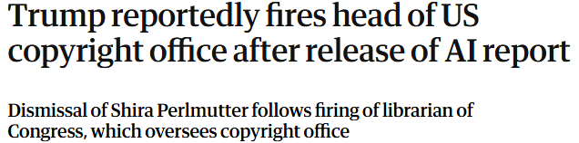
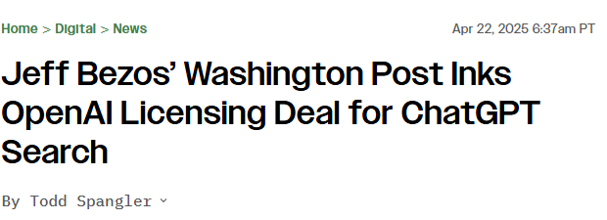
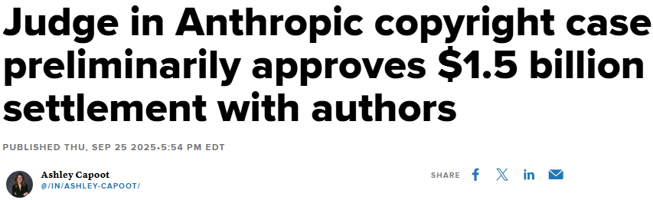
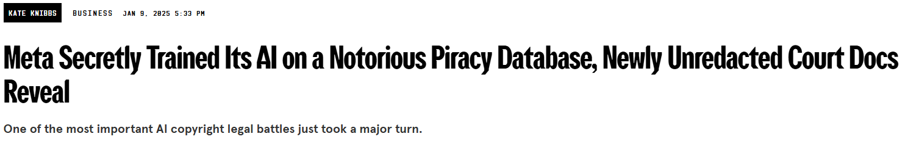
Discussão nos Estados Unidos
Não é verdade que o “fair use” se aplica!
Relatório do Escritório de Direitos Autorais dos EUA:
  Mineração e treinamento implicam o direito de reprodução; possível derivação ou plágio no output.
  “[No caso da] cópia de obras expressivas de bases piratas para gerar conteúdo que compita no mercado, quando há a possibilidade de licenciamento, é improvável qualificar como uso justo” (p.74).
Intensa judicialização: 30 casos até 20/08/25.
Fonte: Variety, acesso em 26/09/25
Fonte: CNBC, acesso em 26/09/25
Fonte: Wired, acesso em 25/09/25

Slide 12
Caso Sora - Open IA: Linha Cronológica
29 set. 2025 – “OpenAI’s New Sora Video Generator to Require Copyright Holders to Opt Out” | OpenAI anuncia o novo Sora, que permite gerar vídeos com material protegido por direitos autorais, a menos que os detentores optem por sair (modelo opt-out). | OpenAI is planning to release a new version of its Sora video generator that creates videos featuring copyright material unless copyright holders opt out of having their work appear, according to people familiar with the matter
1 out. 2025 – “WME to OpenAI: All Our Clients Are Opting Out of Sora 2” | Agência WME comunica à OpenAI que todos os seus clientes decidiram pelo opt.out do Sora 2, por risco à imagem e uso indevido de propriedade intelectual. | "regardless of what the studios are doing with their IP ,the talent agency is taking a protective stance for artists it reps"
3 out. 2025 – “Sora Update” | Altman publica o post “Sora update #1”, reconhecendo falhas e prometendo novo modelo para permitir aos titulares controle “granular” e repartir receitas. | "We are going to try sharing some of this revenue with rightsholders who want their characters generated by users."
7 out. 2025 – “Japan backlash pushes OpenAI to scrap Sora's opt out model over anime lookalikes” | Após enxurrada de vídeos com estilo e personagens de animes (Pokémon, Dragon Ball), o Japão reage fortemente. | OpenAI will replace its “opt-out” system, which allowed content use unless blocked, with an “opt-in-like” framework that gives creators control and a share of revenue, according to its CEO Sam Altman.

Slide 13
Japão: abordagem regulatória, real significado e consequências
Abordagem do Japão
Previsão que permite o uso de conteúdos protegidos por direitos de autor e conexos para a mineração de textos e dados (Art. 30-4, Lei de Direitos Autorais Japonesa).
  Requisitos:
  1) casos em que não haja propósito de “fruição” do conteúdo protegido por direitos de autor e conexos;
  2) a utilização do referido conteúdo não pode prejudicar injustificadamente os interesse do titular de direitos de autor e conexos.
Entendimento Geral sobre IA e direitos autorias no Japão
  Esclarecimento governamental sobre o real âmbito de aplicação do art. 30-3.
  A exploração das obras protegidas por direitos autorais para fins de treinamento dos sistemas de IA não satisfaz o requisito legal do “propósito de não fruição”. (COPYRIGHT DIVISION, 2024)
  Aplicação do art. 30-4 deve considerar “se o [o resultado gerado por IA] vai competir no mercado com trabalhos protegidos por direitos autorais” e “se [o resultado gerado por IA] vai impedir potenciais canais de venda de trabalhos protegidos por direitos autorais no futuro”. (COPYRIGHT DIVISION, 2024)

Slide 14
Japão: abordagem regulatória, real significado e consequências
Consequências:
    Ministro da Economia, Comércio e Indústria japonê publicou um “Guia de IA para empresas” encorajando as empresas de IA a introduzir salvaguardas apropriadas para respeitar os direitos relacionados à conteúdos protegidos por direitos autorais”. (HAYS, 2025)
    Governo japonês publicou um relatório encorajando as indústrias a encontrarem termos contratuais para resolver a questão: “desenvolvedores e fornecedores de IA podem, de maneira proativa, tomar medidas para fornecer compensações nos acordos com titulares de direitos autorais.” (HAYS, 2025)
    Judicialização por parte dos titulares japoneses de conteúdos protegidos por direitos de autor e conexos:
      Yomiuri Shimbun Holdings contra Perplexity AI ;
      Asahi Shimbun Co. e Nikkei Inc. contra Perplexity AI .

Slide 15
Cingapura: TDM e suas implicações
Copyright Act - Seção 243-244 : Uso de conteúdos protegidos por direitos autorais para fins de treinamento de análise computacional depende de acesso lícito aos mesmos.
Recente declaração do governo de Cingapura reforça a necessidade de proteção aos direitos autorais no âmbito do treinamento dos sistemas de IA e que incentiva o licenciamento de obras protegidas para fins de treinamento de modelos de IA.
  Requisitos para Mineração de Dados:
  Cópia ou comunicação de obras protegidas para treinamento de IA é permitida apenas se:
  O acesso ao material protegido foi legal
  Outras condições específicas sejam atendidas
Copyright Act - Seção 190-191: Se os dados minerados forem utilizados para criar conteúdos artísticos que concorram com as obras originais, o uso não se configuraria como justo

Slide 16
Cenário Internacional - Conclusões
O advento da IA Generativa (Chat GPT 3.5 é de meados de outubro de 2022
A única legislação que saiu depois disso foi o Regulamento Europeu, que por ter sido feito sem uma reflexão aprofundada sobre todos as implicações da nova tecnologia nas regras que foram estabelecidas necessidade de revisão das regras
Todos os demais países do mundo, e também a UE vivenciam um cenário de ampla judicialização e insegurança jurídica a respeito da IA
O Brasil será o primeiro país relevante a regular a IA e o tem dos direitos autorais após uma compreensão mais consolidada sobre a IA Generativa e seus impactos nos criadores, o que é uma vantagem competitiva para o país

Slide 17
PL 2338/2023 e o respeito à Constituição brasileira
DIREITO HUMANO FUNDAMENTAL | EXERCÍCIO DO DIREITO | REF. PL 2338
Art. 5º, XXVII - aos autores pertence o direito exclusivo de utilização, publicação ou reprodução de suas obras, transmissível aos herdeiros pelo tempo que a lei fixar; | Autorizar previamente (LDA, art. 29) | -
 | Receber remuneração compensatória | Art. 65
 | Proibir o uso (opt-out) | Art. 64
Art. 5°, XXVIII - são assegurados, nos termos da lei: b) o direito de fiscalização do aproveitamento econômico das obras que criarem ou de que participarem aos criadores, aos intérpretes e às respectivas representações sindicais e associativas; | Transparência acerca dos conteúdos utilizados no treinamento – transparência no input | Art. 62
 | Rotulagem e identificação por metadados do conteúdo sintético – transparência no output | Art. 19 e Art. 20
Art. 5°, XXVIII - são assegurados, nos termos da lei: a) a proteção às participações individuais em obras coletivas e à reprodução da imagem e voz humanas, inclusive nas atividades desportivas; LDA, art. 90, §2º: A proteção aos artistas intérpretes ou executantes estende-se à reprodução da voz e imagem, quando associadas às suas atuações. | Autorizar previamente (LDA, art. 90)* | Art. 66 *Possibilidade de melhoria
 | Proibir o uso (opt-out)*
 | Receber remuneração compensatória*

Slide 18
PL 2338/2023 e o respeito à Constituição brasileira
Criar remuneração ou qualquer outro esquema que foque apenas nos resultados (outputs) dos sistemas de IA será INCONSTITUCIONAL, por ignorar todos os usos que violam a exclusividade de exploração constitucionalmente prevista para os autores
Há ainda o problema da falta de controle sobre os outputs uma vez que as empresas de IA Generativa têm lançado sistemas que funcionam off-line.
É preciso aprimorar a proteção aos autores e demais titulares nos outputs, mas isso não substitui a proteção já garantida no Senado nos inputs.

Slide 19
Oportunidades de melhoria na Câmara dos Deputados
Quanto à remuneração aos criadores: Direito irrenunciável e inalienável; No input, apenas para sistemas de IA Generativa; Fortalecimento da cláusula anti-lavagem de dados (art. 63 do PL); Caracterização da “tokenização”. | Quanto à regulamentação dos resultados dos sistemas de IA Generativa (output): Obrigação de informação do prompt se houver uso comercial do output; Necessidade de licenciamento se houver uso comercial do output. Exclusão da proteção do fonograma se o som tiver sido gerado exclusivamente por IA.
Quanto à transparência: Responsabilidade subsidiária do distribuidor pelo cumprimento da obrigação de transparência no input. | Quanto ao estímulo econômico: Reconhecimento legal do conteúdo protegido por direitos de autor e conexos como insumo para empresas de IA Generativa => crédito tributário. Estímulo a estruturação de banco repositório com infos sobre titulares de direitos e opt-out.
Quanto à utilização de voz e imagem associados aos direitos autorais: Proibição da cessão; Negociação informada; Prazo máximo para o licenciamento; e Uso da réplica digital gera nova remuneração.

Slide 20




Ainda sobre o essencial capítulo de direitos de autor e conexos no PL 2338/2023
Viabilidade de licenciamento e remuneração dos criadores Gestão coletiva: obrigatória para titulares pessoas naturais e provavelmente predominante para PME, à semelhança dos pagamentos no streaming de música. Negociação direta ou individual: deve ficar restrita a empresas com grande repertório. Liberdade de associação é obrigação constitucional. Ex.: Licenciamentos feitos pela Perplexity e OpenAI com empresas de jornalismo. Hub de licenciamento: novos modelos de negócio - marketplace/one-stop-shop. Iniciativas no exterior: A regra para remuneração de titulares estrangeiros é a reciprocidade material Brasil tem tentado discutir o tema em âmbito multilateral, mas países desenvolvidos têm bloqueado a discussão. Tratamento como direito residual permite aplicar reciprocidade, que é um estímulo para que outros países criem o mesmo tipo de regra.
Rastreamento e pagamento dos direitos autorais a partir do output Tecnologias de “impressões digitais”, blockchain, protocolo C2PA Ex. empresas: ProRata, (EUA) FirstBrave (China), Audible Magic para Udio (EUA), TuneTraders (Brasil)

Slide 21
Conclusão
Ausente a regulação dos direitos autorais no âmbito da IA, haverá um cenário de grande insegurança jurídica, com ampla judicialização, prejudicando empresas e usuários de IA.
A falta de remuneração equivale à expropriação da riqueza gerada pela indústria cultural e criativa por outra, impactando negativamente a produção e diversidade cultural brasileira.
  A tecnologia evolui rapidamente e encontra respostas às dificuldades técnicas para efetiva proteção dos direitos autorais no contexto da IA da generativa.
A previsão de que as empresas de IA devem seguir a lei brasileira ao lançarem seus produtos no Brasil independentemente de onde mineraram e treinaram seus sistemas torna irrelevante movimentos para minerar e treinar sistemas fora do Brasil
Ao criar obrigações claras a respeito dos direitos autorais no PL 2338 o Brasil sai na frente como polo de atração de investimentos pelas empresas de IA porque será o único país do mundo que terá resolvido a questão do uso de conteúdos protegidos por direitos de autor e direitos conexos por sistema de IA, afastando a judicialização que caracteriza os outros países
Obras são os insumos mais raros da IA generativa: a criatividade é característica exclusivamente humana e insubstituível.

Slide 22
Obrigado
Marcos Alves de Souza
Secretaria de Direitos Autorais e Intelectuais

